Slide 1
Kaynak: Blanchard, O.
Phillips Eğrisi, Doğal İşsizlik Haddi, Enflasyon

Slide 2
Phillips Eğrisi, Doğal İşsizlik Haddi, Enflasyon
1958. A.W. Phillips - enflasyon ve işsizlik arasında negative bir ilişki bulgusu.
İki yıl sonra, Paul Samuelson ve Robert Solow bu ilişkiyi Phillips eğrisi olarak tanımladılar.

Slide 3
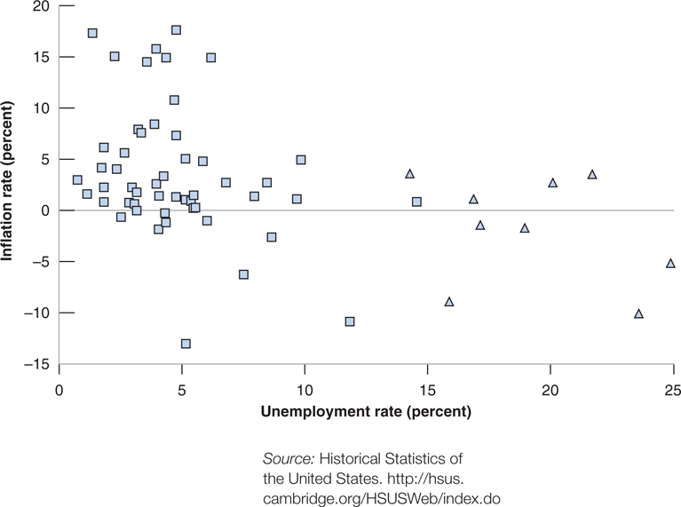
ABD 1900–1960

Slide 4
Phillips Eğrisi, Doğal İşsizlik Haddi, Enflasyon
π^{e} en yakın tahmini değeri π_{t-1},
u_{t} < u_{n} $\underset{⇒}{x}$ π > π_{t-1}
u_{t} > u_{n} $\underset{⇒}{x}$ π < π_{t-1}
Doğal işsizlik haddi aynı zamanda enflasyonu hızlandırmayan işsizlik haddi olarak da adlandırılıyor (NAIRU).

Slide 5
AB Ülkelerindeki Yüksek İşsizlik Oranları Nasıl Açıklanıyor?
Figure 1 Unemployment Rates in 15 European Countries, 2006

Slide 6
AB Ülkelerindeki Yüksek İşsizlik Oranları Nasıl Açıklanıyor?
Doğal işsizlik haddinin 8 - 9% düşmesi 1990’lar sonrası:
Kurumsal yapılar piyasaların katılığı.
Kurumsal yapı işe firmaların arasındaki ilişki, firmaların yenid durumlarda uyum sağlama hızı.
Ücret endekleme enflasyon gözetilerek ücretlerde artış yapılması
λ , ücretlerin endeksli kısmı olsun. Nominal ücretler enflasyonu izleyecektir:

Slide 7
Ücret endeksleme
λ=0, ise denklem nasıl olur?
λ>0, ise:
Ücretlerin enflasyona göre düzeltilmesi işsizliğin enflasyon üzerindeki etkisini arttırır.

